Slide 1
Das limbische System
dr. Attila Magyar
30.11.2017

Slide 2
„Kaum ein Begriff der Neuroanatomie wird unter so verschiedenen Gesichtspunkten und mit so unterschiedlichen Inhaltsbestimmungen verwendet wie der des limbischen Systems.” (Zilles-Rehkämper: Funktionelle Neuroanatomie, Springer 1998).
„...Dies resultierte in einer Vielzahl von mehr oder weniger präzise und teilweise widersprüchliche Definitionen von limbischen Strukturen und Funktionen, sodass schon mehrfach vorgeschlagen wurde, das limbische Konzept als Ganzes zu verlassen.” (Benninghof & Dreckhahn Anatomie, Bd 2. Urban&Fischer, 2005

Slide 3
Limbisches System
Limbus (lat.: Gürtel, Saum)
Phylogenetisch alte, basal und medial liegende kortikale Area und subkortikale Kerne, die
zwischen Endhirn und Hirnstamm Gürtelförmig liegen.
„le grand lobe limbique”: Paul Broca (1850er Jahre)

Slide 4
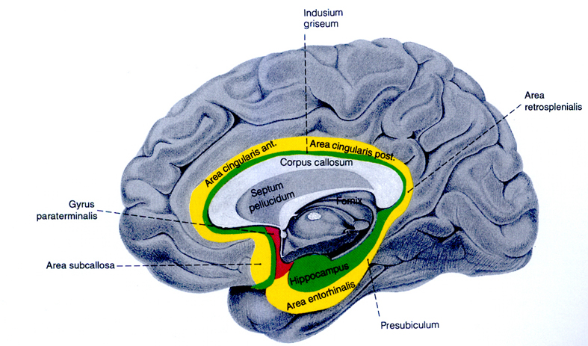
B
Gürtelförmige kortikale Area des limbischen Systems: grün: innerer limbischer Kortex, gelb: äusserer limbischer Kortes

Slide 5
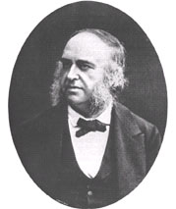
Funktion (1850er Jahre)
W
Paul Borca (1824-1880)
Paul Broca (Entdecker des Broca’s Cortex oder motorsichen Sprachzentrums): limbischer Kortex mit Bulbus olfactorius: Riechhirn (Rhinencephalon)

Slide 6
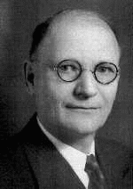
Funktion 1937
W
James Wenceslas Papez (1883-1958)
James Papez (siehe später: Papezscher Neuronenkreis): limbischer Kortex ist verantwortlich für die emotionelle Funktionen (emotioneller Kortex)

Slide 7
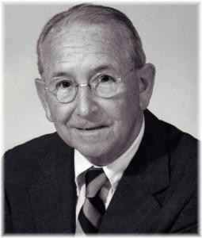
Funktion 1952
Paul D. McLean (1913-)
Paul D. McLean (Forscher der Gehirnevolution): er hat zuerst den Begriff: limbisches System gebraucht, das enthält neben den limbischen Kortex auch subkortikale Kerne (wie Amygdala). Seine Funktion: Steuerung der emotionelles und Triebverhalten (Ernährung, Fliehen, Kämpfen, sexuelles Verhalten)

Slide 8
Funktion heute
Olfaktion-Riechwahrnehmung (gewissene Anteile des limbiscehen systems)
Emotionelles und Triebverhalten
Gedächtnis (Limbic system mediates pairing of stimuli with reward/punishment value, recognition, and memory of emotional significance.

Slide 9
Vorsicht!!! Nicht lernen!!!
Paul McLean: The triune brain model (Dreiheit des Gehirnes):
In this model, the brain is broken down into three separate brains that have their own special intelligence, subjectivity, sense of time and space, and memory. The triune brain consists of the R-complex, the limbic system, and the neocortex.
The R-complex, also known as the "Reptilian Brain", includes the brain stem and cerebellum. The term "Reptilian brain" comes from the fact that a reptile's brain is dominated by the brain stem and cerebellum which controls instinctive survival behavior and thinking. This is similar in humans. This brain controls the muscles, balance and autonomic functions (e.g. breathing and heartbeat)[
MacLean first introduced the term "limbic system" in a paper in 1952. This portion of the brain derives from "the old mammalian brain"[1]. The limbic system is the source of emotions and instincts (e.g.. feeding, fighting, fleeing, and sexual behaviour). When this part of the brain is stimulated, such as by mild electric current, emotions are produced.
The neocortex, also known as the cerebral cortex, is similar to the brain of higher mammals and controls higher-order thinking skills, reason and speech.

Slide 10
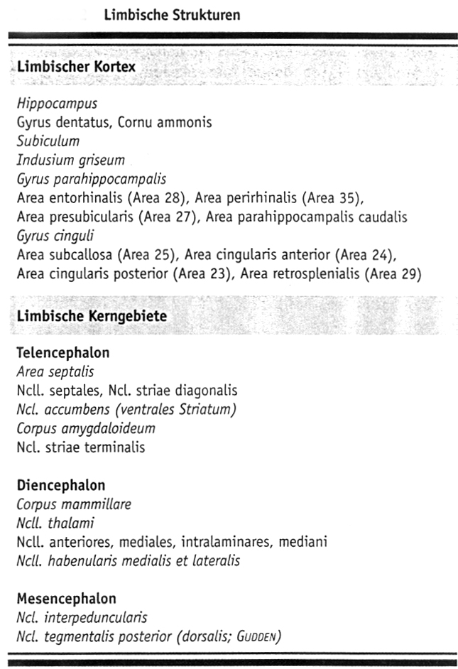
B

Slide 11
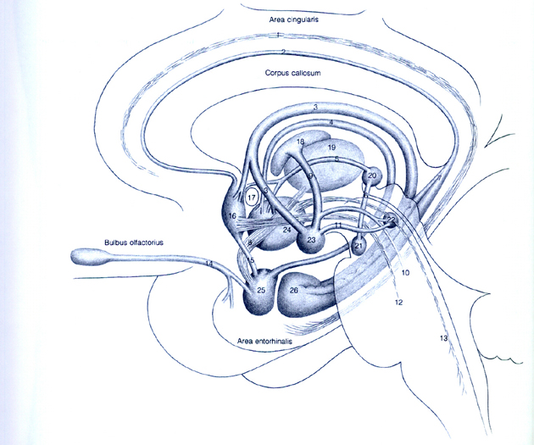
B

Slide 12
LIMBISCHES SYSTEM
LIMBISCHER KORTEX
SUBKORTIKALE KERNE

Slide 13
LIMBISCHES SYSTEM
LIMBISCHER KORTEX
SUBKORTIKALE KERNE
HIPPOCAMPUS SUBICULUM INDUSEUM GRISEUM GYRUS PARAHIPPOCAMPALIS GYRUS CINGULI

Slide 14
B
Hyppocampus, Subiculum, Induseum griseum, Gyrus parahyppocampalis (Area entorhinales und Praesubiculum), Gyrus cinguli (Area cingularis ant., post., Area retrosplenialis)

Slide 15
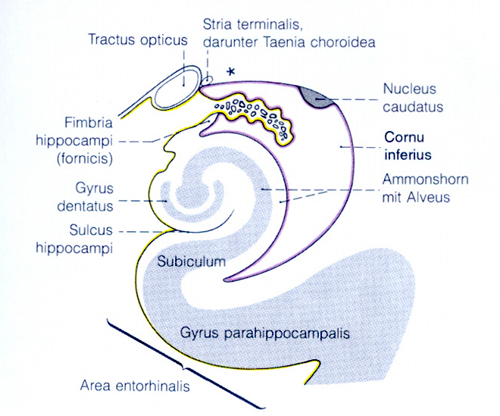
Ependyma
Sulcus fimbriodentatus
B
Sulcus collateralis

Slide 16
LIMBISCHER KORTEX
Die gelistete kortikale Areale gehören zum ARCHIKORTEX (philogenetisch alter Anteil des Gehirnes)
Archikortex: histologischer Bau im Gegensatz zum sechsschichtigen Neokortex ist eher dreischichtig, das man als Allokortex heisst.

Slide 17
Vorsicht! Kortexen!
Paläokortex,Archikortex, Neokortex: philogenetische Begriffe (drei Stufen der Gehirnentwicklung)
Diese sind makroskopische Begriffe
Allokortex, Isokortex: mikroskopische Begriffe (entsprechend der Schichtenzahl).
Paläo- und Archikortex sind histologisch allokortikale Areale, Neokortex ist ein Isokortex

Slide 18
Archikortikale Teile des limbischen Systems

Slide 19
B
Hyppocampus, Subiculum, Induseum griseum, Gyrus parahyppocampalis (Area entorhinales und Praesubiculum), Gyrus cinguli (Area cingularis ant., post., Area retrosplenialis)

Slide 20
Area entorhinalis
Empfängt vielfältige isokortikale Afferenzen aus sensorischen Assoziationsarealen und direkte olfaktorische Fasern und leitet mit Fasern des Tractus perforans topographisch geordnet nach Hippocampus weiter („Eingangstür” für Hippocampus) .
Efferenzen: nach Hippocampus: Tractus perforans; nach Isokortex auch.

Slide 21
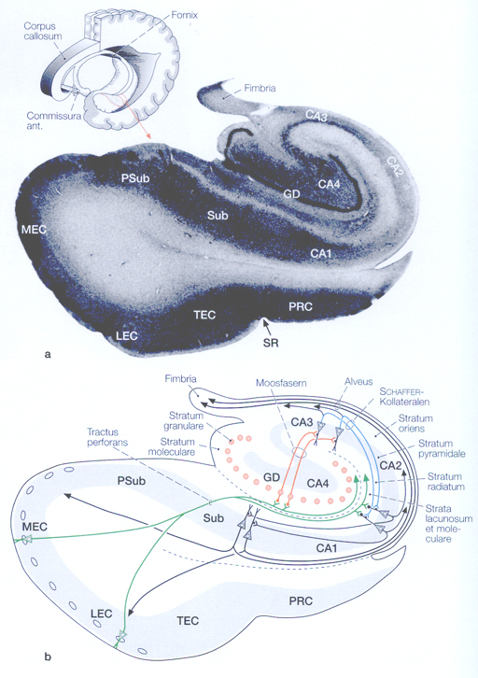
Area entorhinalis: vordere Ende des Gyr. parahyppocampalis + Gyr ambiens
B

Slide 22
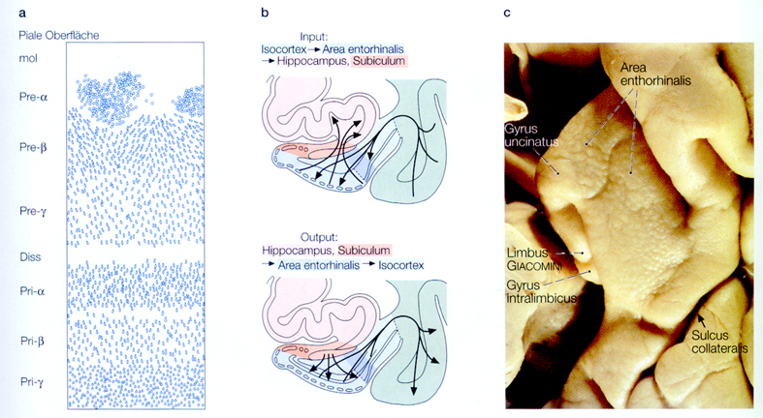
B
Area entorhinalis (AE) a. Schichtenaufbau b. Verbindungen (AE: hellblau, Isokortex: grün, Hippocampus, Subiculum: rosa bis rot c. Makroskopie

Slide 23
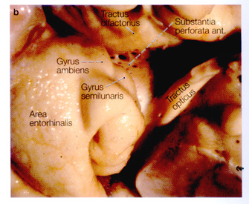
Nahauf-nahme der AE
B
Die warzenförmige Erhebungen an der Oberfläche der AE werden durch die Zellinseln in der pre-α Schicht verursacht (siehe die vorherige Dia).

Slide 24
So viele verschiedene Namen für ein Gebiet!!!

Slide 25
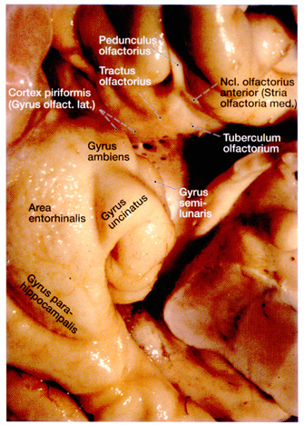
Makroskopie
Gyrus uncinatus
Uncus
Limbus Giacomini
Gyrus intralimbicus
Gyrus parahippocampalis
B

Slide 26
Histologie und Funktionen
Gyrus uncinatus
Subiculum
Gyrus intralimbicus
Limbus Giacomini: rostrale Fortstzung des Gyrus dentatus
Gyrus parahippocampalis: rostral: Area entorhinalis posterior: Presubiculum
Gyrus ambiens: Area entorhinalis
Gyrus semilunaris: kortikale Kerne der Amygdala
B

Slide 27
Definitionen
1.§. Hippocampus: Ammonshorn (AH; Cornu ammonis) + Gyrus dentatus (GD).
2.§. Gyrus dentatus setzt sich nach rostral in dem Uncusbändchen (Limbus Giacomini), nach caudal in dem Gyrus fasciolaris und Induseum griseum fort.

Slide 28
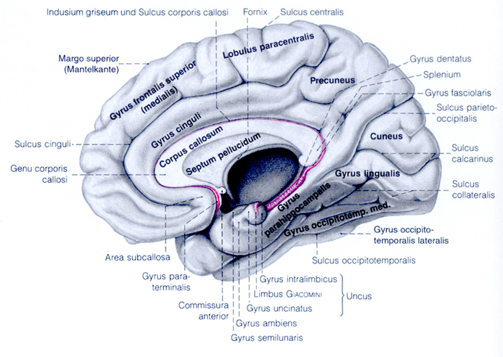
B

Slide 29
Hippocampus 1.
Dreischichtig: eine zelluläre Schicht (Körnerzellen in GD, Pyramidenzellen in AH) in der Mitte, und darunter und darüber zellarme Schichten

Slide 30
Hippocampus 2.
Gyrus dentatus (Fascia dentata)
Körnerzellenschicht (die einzige Neuronen): ihre Afferenzen: AE, kontralaterales Hippocampus; ihre Efferenzen (sog. Moosfasern) enden in CA3, CA4 Trennung von der Subiculum und CA1: Fissura hippocampi (eindringende Piaschicht)

Slide 31
Gyrus dentatus Körnerzellen (rot), Tractus perforans (grün)
B

Slide 32
Hippocampus 3.
Ammonshorn: CA1-CA4 Sektoren
Pyramidenzellen - apikale Dendrit bekommt Afferenzen aus AE (Tractus perforans) oder aus CA3 (Schaffer-Kollateralen) basales Axon geht (Efferenz) mit den Axonen der Subiculum-Pyramidenzellen als Fornix weiter.

Slide 33
Fornix
Preaecommissuraler Fornix: die Fasern lösen über die Commisura anterior von dem Fornix ab, und enden in den septalen und preoptische Gebieten.
Postcommissuraler Fornix (grösserer Anteil): die Fasern enden in Corpus mamillare, hypophisiotropen Gebieten des Hypothalamus/Tuber cinereum und Amygdala

Slide 34
B

Slide 35
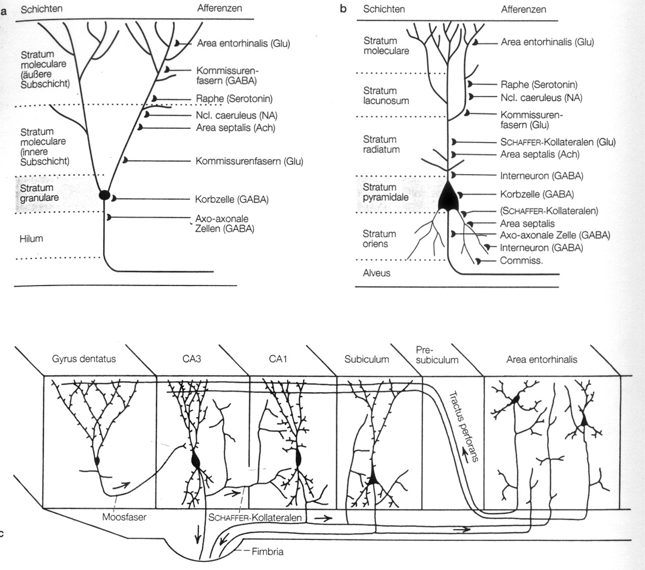
a, b: Im Gyrus dentatus (a) und Ammonshorn (b) enden die verschiedenen Afferenzen topographisch geordnet an den Neuronen
B
c. Unteres Bild: die Verbindungen des „entrollten” Hippocampus

Slide 36
Hippocampus 4.
Funktionen
Polysensoriscehs assoziatives Zentrum, das mit viszeralen (Hypothalamus) und kognitiven (Neokortex) Gebieten in Verbindung steht.
Triebsmotorik (über Ncl. accumbens, ventrales Striatum)
Bildung des Ortsgedächtnisses

Slide 37
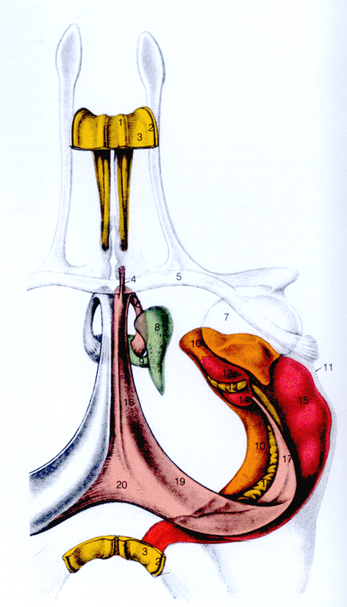
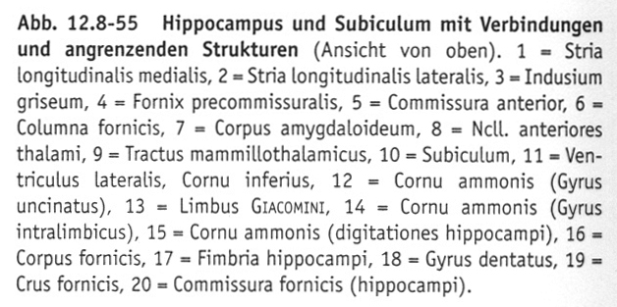
B

Slide 38
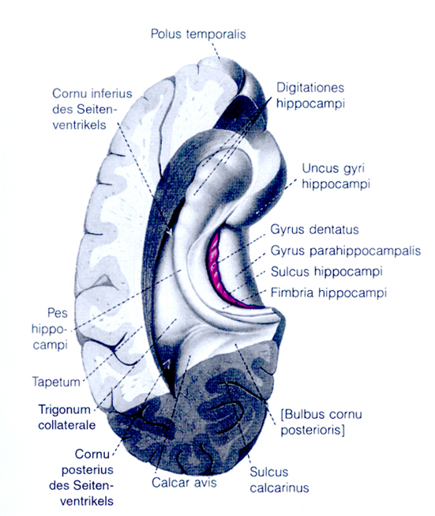
B

Slide 39
LIMBISCHES SYSTEM
LIMBISCHER KORTEX
SUBKORTIKALE KERNE
AREA SEPTALIS AMYGDALA NCL. ACCUMBENS
CORPUS MAMILLARE THALAMUSKERNE HABENULAKERNE

Slide 40
LIMBISCHES SYSTEM
LIMBISCHER KORTEX
SUBKORTIKALE KERNE
AREA SEPTALIS AMYGDALA NCL. ACCUMBENS
CORPUS MAMILLARE THALAMUSKERNE HABENULAKERNE
BASALES VORDERHIRN
DIENZEPHALISCHE KERNE

Slide 41
Basales Vorderhirn (Pars basalis telencephali)
Diese Kerne liegen im Paläeokortex dicht unter die Hirnoberfläche.
(Paläeokortex: Substantia perforata ant., Gyrus paraterminalis, Gyrus ambiens und semilunaris und im Vorlesung „Geruchssystem” behandelte Tractus und Bulbus olfactorius, Regio retrobulbaris, Cortex piriformis)

Slide 42
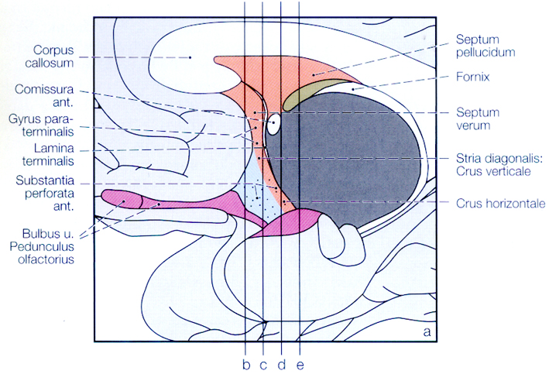
B

Slide 43
Area septalis, Septum, Septumregion
Anteilen: Septum pellucidum, Septum verum und diagonales Band (DB) von Broca
Septum pellucidum: Glialamellen
Septum verum (oder Area septalis im engeren Sinne) liegt vor Septum pellucidum und Commissura ant. besitzt 2 Kerne (Ncl. septalis lat. und med.) Über den medialen Kern liegt die schwach entwicklete oberer Teil des Gyrus paraterminalis. Lateraler Kern: begrenzt medial das Cornu frontale.
DB enthält auch Kerne.

Slide 44
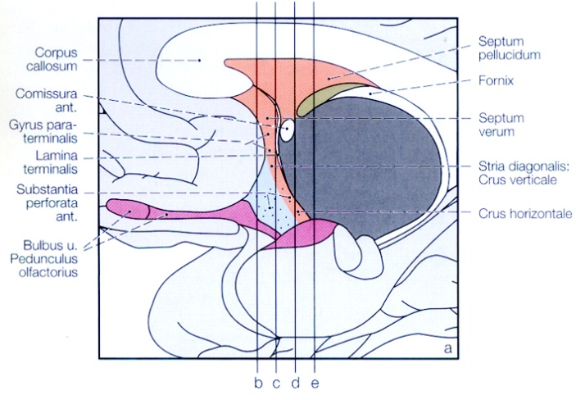
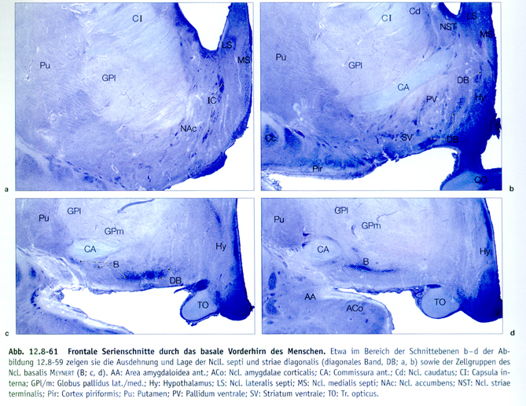
Cornu frontale
Septumkerne
Diagonales Band und seine Kerne
B

Slide 45
Amygdala, Corpus amygdaloideum, Mandelkern
Liegt vor Hippocampus, im Bereich von Gyrus ambiens und semilunaris.
Drei Kerngruppen:oberflächliche, zentromediane, laterobasale
Verbindungen: Stria terminalis, basale Mandelkernstrahlung (beide: reziprok)

Slide 46
Kerne der Amygdala
Oberflächliche: Area amygdaloidea ant., Ncl. amygdalae corticales
Laterobasale: Ncl. amygdalae lat., basalis lat., basalis ventr.
Zentromediale: Ncl. amygdalae centralis und medialis.

Slide 47
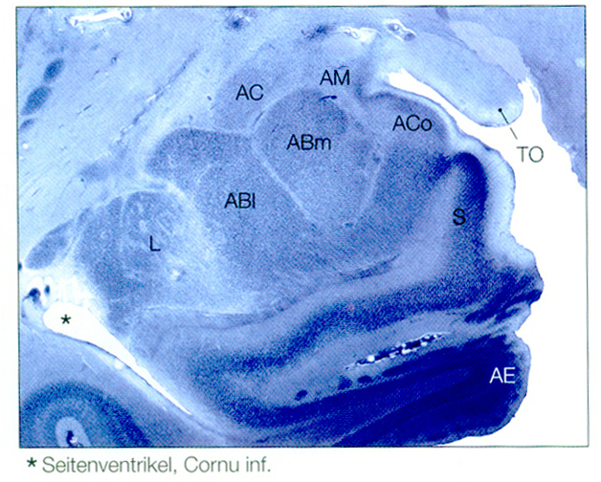
Zentromediale Kerne
Oberflächlicher Kern (im Bereich von Gyrus ambiens)
Laterobasale Kerne
B
Archiokortex: Subiculum und AE

Slide 48
Amygdaläre Verbindungen
Oberflächliche Kerne: reziprok mit olfaktorischer Kortex und Bulbus
Laterobasale: Neokortex (Afferenzen, Efferenzen)
Zentromediale: Projektion in Hypothalamus, Hirnstamm (siehe nächste Dia)

Slide 49
Amygdaläre Verbindungen 2.
Stria terminalis: strahlt aus der Amygdala bogenförmig (unterhalb des Ncl. caudatus, und hinter der Commissura ant) in die Area septalis und Hypothalamische Kerne.
Basaler Mandelkernstrahlung: strahlt direkt (anteromedial) in basales Vorderhirn.

Slide 50
Amygdaläre Funktionen
Emotionelles und soziales Verhalten
Amygdalaläsionen (Mensch): zu den visuellen Information können nicht emotionelle Informationen zuordnen (Räubergesicht scheint als angenehm für sie), Mimik der anderen können nicht entsprechend interprätieren

Slide 51
Back to limbic system
Haben wir die wichtigste gebiete des limbischen Systems gesammelt.
Ihre Verbindungen können wir nochmal listen: Fornix mit Commissura fornicis Cingulum Commissura ant. Tractus perforans Stria terminalis basale Mandelkernstrahlung Fasciculus mamillothalamicus (Vicq’d Azyr-Bündel)

Slide 52
Papez Neuronenkreis
Eine Neuronenkreis (Schaltung): Hippocampus-Fornix-Corpus mamillare-Vicq d’ Azyr Bündel- vordere Thalamuskerne- Gyrus cinguli- Hippocampus
reverbating circuit
Wenn dieser Kreis unterbrochen wird, neue Informationen können nicht imn Gedächtniss einbauen.

Slide 53
Limbische Funktionen (nach Benninghof)
1. Informationen die limbischen Strukturen durchlaufen müssen, um gespeichert werden zu können.
2. Ausfilterung unwichtiger Informationen (schlafende Mutti- schreiendes Kind oder schnarchender Mann)
3. Emotionale Bewertungen auf Denken und Erinnern
4. Somatomotorik (auch: Gestikulation, Mimik)
5. Steuerung phylogenetisch alte, mit Emotionen verbundenes Verhakltenswesen
Dysfunktion: Aufmerksamkeits- und Gedächtnisstörungen, Dissoziation von Kognition und Emotion.

Slide 54
Die Quelle der Bildern
B: Anatomie. Bd. 2. Benninghof, A, Drenckhahn, D.Urban & Fischer – Elsevier, 2002, ISBN 13 978-3437423406
w: Wikipedia

